Slide 1
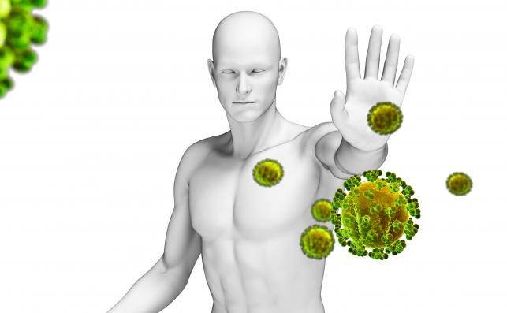
UKŁAD ODPORNOŚCIOWY

Slide 2
CZYM JEST ODPORNOŚĆ?

Slide 3
ODPORNOŚĆ to zdolność organizmu do obrony przed drobnoustrojami chorobotwórczymi i szkodliwymi dla organizmu substancjami.
UKŁAD ODPORNOŚCIOWY (IMMUNOLOGICZNY) – wszystkie elementy budowy organizmu, które zapewniają odporność.

Slide 4
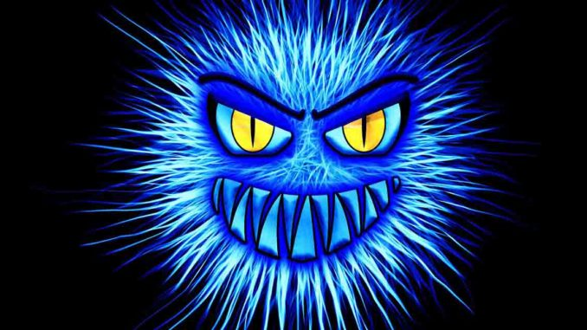
Drobnoustroje nieustannie docierają do wnętrza organizmu wraz z powietrzem, pokarmem lub przez uszkodzoną skórę.

Slide 5
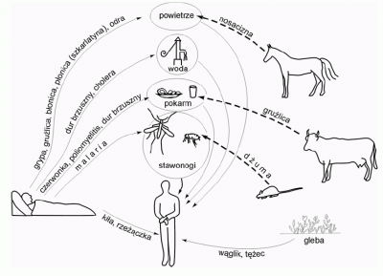

Slide 6
Drobnoustroje chorobotwórcze mogą dostać się do każdego miejsca w organizmie, dlatego układ odpornościowy jest rozproszony. Tworzą go wszystkie narządy układu limfatycznego (grasica, czerwony szpik kostny, węzły chłonne, śledziona, węzły chłonne, grudki limfatyczne) oraz wyspecjalizowane komórki biorące udział w reakcjach odpornościowych.

Slide 7
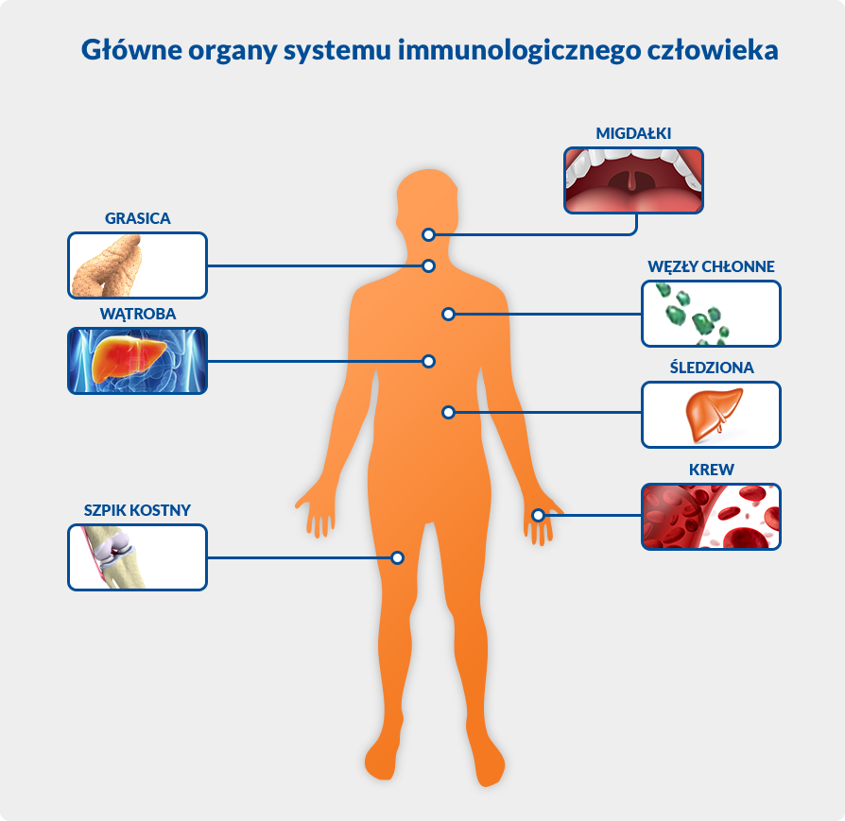

Slide 8
Odporność to zespół różnych barier i mechanizmów działających w organizmie człowieka, dzięki którym możliwa jest obrona przed przynoszącymi choroby wirusami, bakteriami, grzybami.
Obronę zapewniają naturalne bariery, takie jak skóra czy śluzówki, które niejako mechanicznie bronią organizm przed wtargnięciem zarazków, ale także takie odruchy jak kichanie, kaszel, łzawienie, biegunka.

Slide 9
Bariery ochronne organizmu:
  skóra – chroni organizm przed wnikaniem wielu bakterii; dodatkowo łój i pot mają również działanie bakteriobójcze
  ślina – zawiera enzymy niszczące bakterie
  błona śluzowa wyścielająca drogi oddechowe dzięki śluzowi i rzęskom wychwytuje drobnoustroje i usuwa je w czasie kaszlu i kichania
  sok żołądkowy – zawiera kwas solny niszczący bakterie
  łzy – zawierają enzymy niszczące bakterie

Slide 10
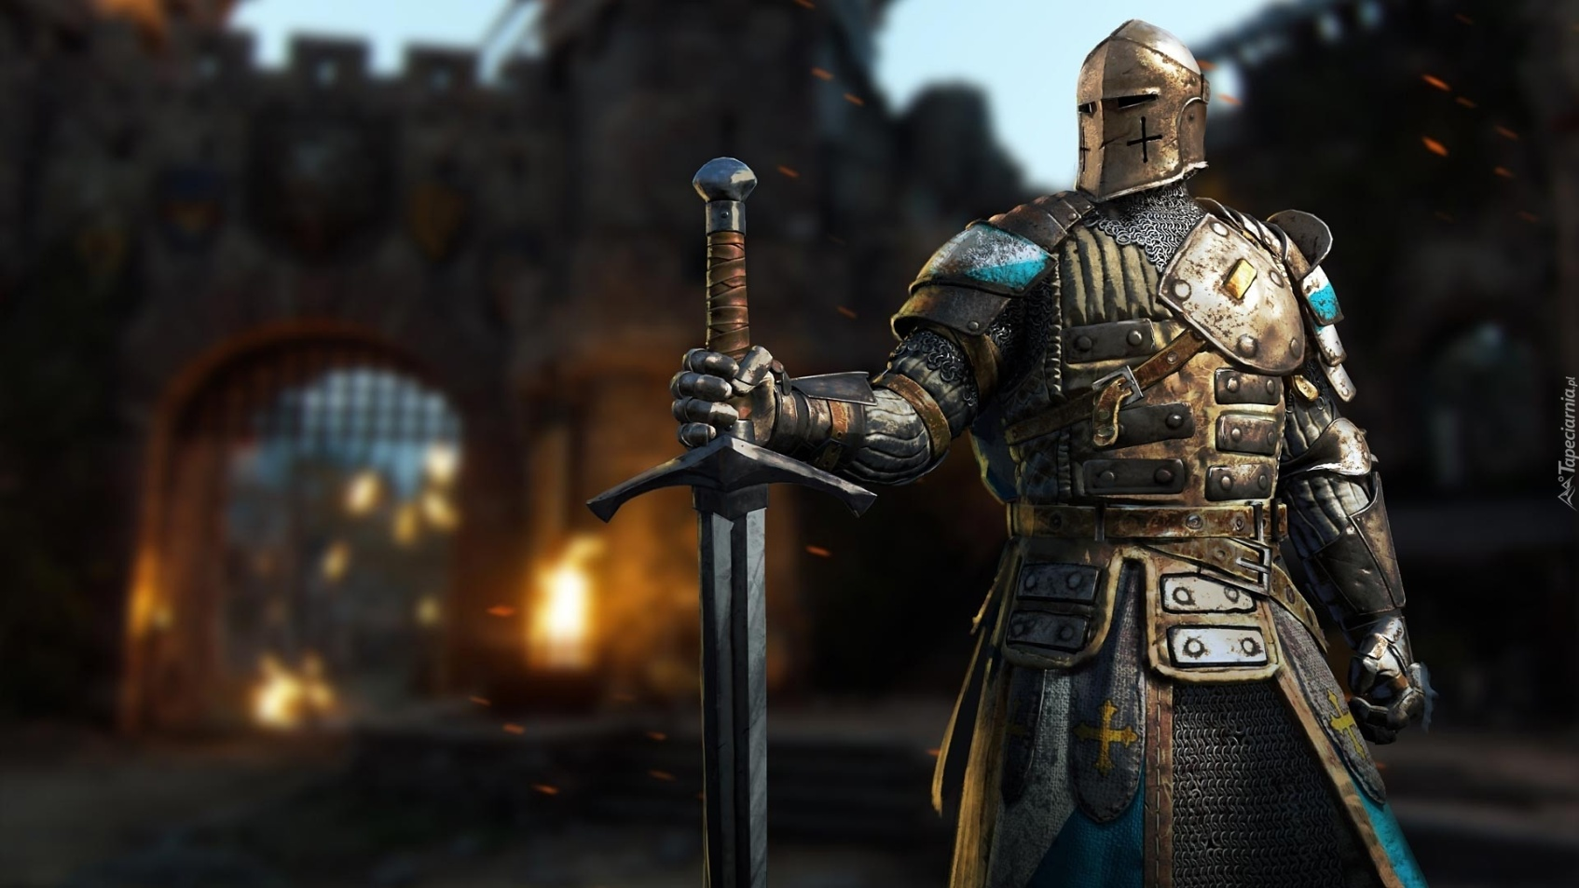
Te bariery mamy od urodzenia. Stanowią one pierwszą linię obrony. Nie działają one specyficznie, ale chronią przed wszystkimi czynniki chorobotwórcze. Taką odporność nazywamy wrodzoną albo nieswoistą.

Slide 11
Jeżeli pomimo zewnętrznych barier czynniki chorobotwórcze dostaną się do organizmu, dochodzi do wielu skomplikowanych reakcji obronnych, zarówno w miejscu wtargnięcia czynników szkodliwych, jak i w całym organizmie.
Reakcje te polegają na rozpoznaniu wroga, wytworzeniu substancji zwalczających jego obecność oraz uruchomieniu specjalnego rodzaju pamięci komórkowej, na wypadek ponownej inwazji zarazków.

Slide 12


Slide 13
Te patogeny, które wniknęły do organizmu pokonując naturalne bariery, trafiają na drugą linię obrony: leukocyty wchłaniające i trawiące drobnoustroje chorobotwórcze lub wydzielające substancje wzmacniające reakcję obronną (powstaje stan zapalny, który zapobiega rozprzestrzenianiu się zakażenia).
Te mechanizmy obrony również zaliczamy do odporności wrodzonej czyli nieswoistej.
Mechanizmy odporności nieswoistej działają natychmiast po wniknięciu patogenu.

Slide 14
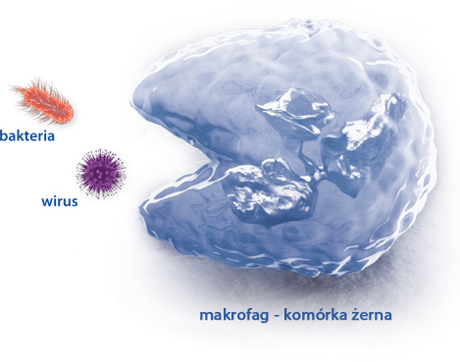
Makrofagi – krwinki białe o dużych rozmiarach, które wchłaniają i trawią drobnoustroje, a także wytwarzają substancje hamujące namnażanie się wirusów, rozmnażanie bakterii oraz rozwój komórek nowotworowych; informują o zagrożeniu inne leukocyty.

Slide 15
Odpowiedź nieswoista organizmu prowadzi do uruchomienia mechanizmów odporności swoistej czyli nabytej. Stanowi ona trzecią linię obrony organizmu.
Uruchomienie odporności swoistej wymaga czasu: może trwać nawet kilka dni. Jest ona jednak bardziej precyzyjna i długotrwała. Polega na rozpoznaniu antygenu i wytworzeniu odpowiedniego przeciwciała.

Slide 16
Antygen – cząsteczka ciała obcego rozpoznawana przez receptory na limfocytach, wywołująca reakcję odpornościową, np. wirus, toksyna.
Przeciwciało (immunoglobulina) – białko wytwarzane przez komórki układu immunologicznego w odpowiedzi na obecność antygenu. Jego zadaniem jest neutralizacja zagrożeń: połączenie się z czynnikami chorobotwórczymi i unieszkodliwienie ich.

Slide 17
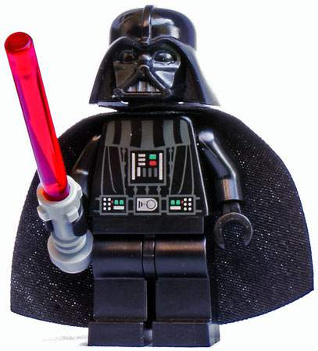

Slide 18
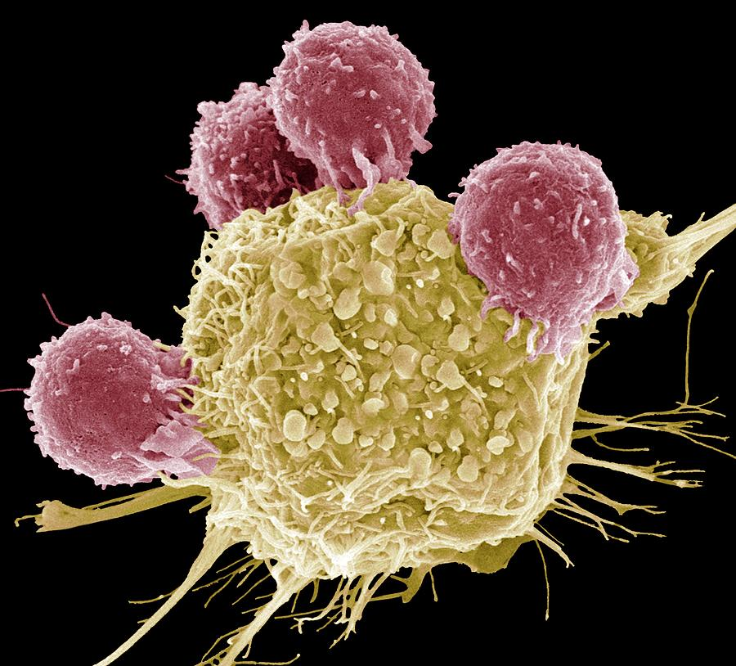
KOMÓRKI BIORĄCE UDZIAŁ W REAKCJACH ODPORNOŚCI NABYTEJ:
Limfocyty T – rozpoznają i zapamiętują obce antygeny oraz przekazują informacje o zagrożeniu innym krwinkom białym; niszczą głównie komórki zaatakowane przez wirusy oraz komórki nowotworowe
Limfocyty T atakujące komórkę nowotworową.

Slide 19
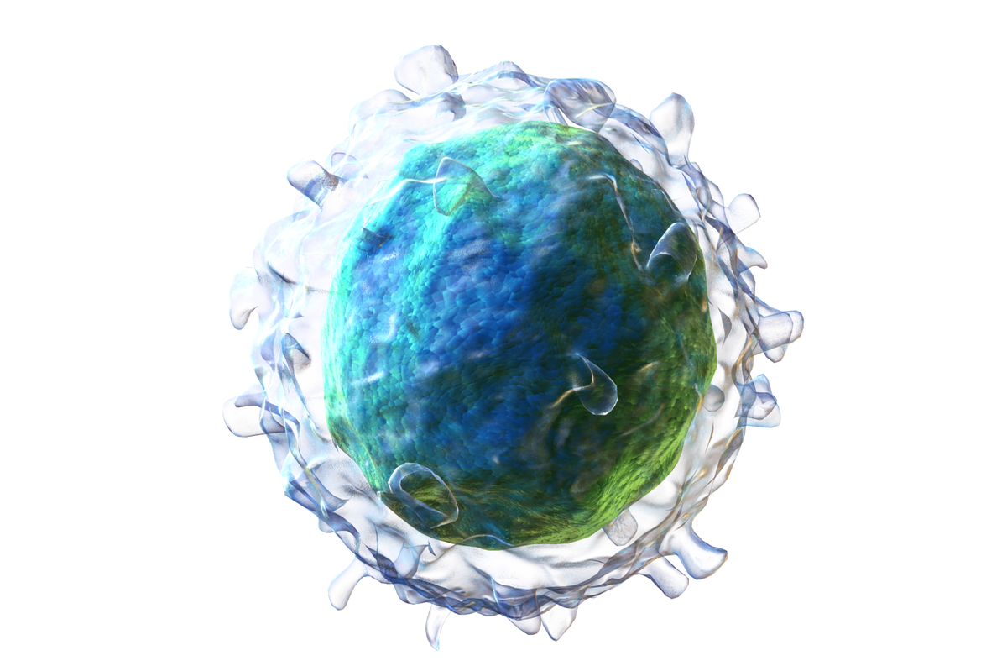
KOMÓRKI BIORĄCE UDZIAŁ W REAKCJACH ODPORNOŚCI NABYTEJ:
Limfocyty B – ich zadanie polega na wytwarzaniu przeciwciał na konkretne antygeny, które przyklejają się do powierzchni obcych komórek, a następnie niszczą je

Slide 20
Odporność nabyta:
Czynna:
Naturalna
odporność nabyta w czasie choroby – wytworzenie przeciwciał w reakcji na samoistne wniknięcie patogenów do organizmu (np. wirusa ospy wietrznej)
Sztuczna
odporność nabyta po szczepieniu – wytworzenie przeciwciał w reakcji na podanie szczepionki czyli osłabionych lub zabitych drobnoustrojów chorobotwórczych
Bierna:
Naturalna
odporność na skutek otrzymania przeciwciał od matki w trakcie rozwoju płodowego (za pośrednictwem łożyska) oraz karmienia piersią
Sztuczna
odporność po otrzymaniu przeciwciał podanych w surowicy odpornościowej

Slide 21
RÓŻNICA MIĘDZY SZCZEPIONKĄ A SUROWICĄ
Szczepienie ochronne polega na podaniu martwych lub pozbawionych zjadliwości zarazków danej choroby. Ma to na celu „nauczenie” naszego systemu odpornościowego walki z danym rodzajem zarazku.
Aby szczepionka była bardziej skuteczna niekiedy należy powtarzać szczepienia po pewnym czasie. Szczepienia wykonuje się w pierwszych latach życia dziecka. Dotyczą one groźnych chorób zakaźnych, które dawniej wywoływały epidemie np. ospa, odra, gruźlica.

Slide 22
RÓŻNICA MIĘDZY SZCZEPIONKĄ A SUROWICĄ
Surowica odpornościowa jest to podanie gotowych przeciwciał zwalczających konkretny zarazek. Przeciwciała te wytwarzane są w innym organizmie np. zwierzęcia. Surowicę podaje się pacjentom zarażonym daną chorobą w celu zapobieżenia rozwoju infekcji
(np. surowica przeciwtężcowa, surowica przeciwko jadowi węży).
Odporność nabyta tą drogą jest krótkotrwała.

Slide 23
ODPORNOŚĆ
SWOISTA
(NABYTA)
NIESWOISTA
(WRODZONA)
BIERNA
(skóra i błony śluzowe)
CZYNNA
(kaszel, kichanie, wymioty, biegunka, fagocytoza – działalność komórek żernych)

Slide 24
ODPORNOŚĆ SWOISTA
SZTUCZNA
(nabywana z interwencją lekarską)
NATURALNA
(nabywana przez mechanizmy biologiczne)
CZYNNA
(szczepienia ochronne)
BIERNA
(przekazanie przeciwciał matki – przez łożysko lub z mlekiem)
CZYNNA
(przebyte choroby i zakażenia)
BIERNA
(surowice odpornościowe)

Slide 25
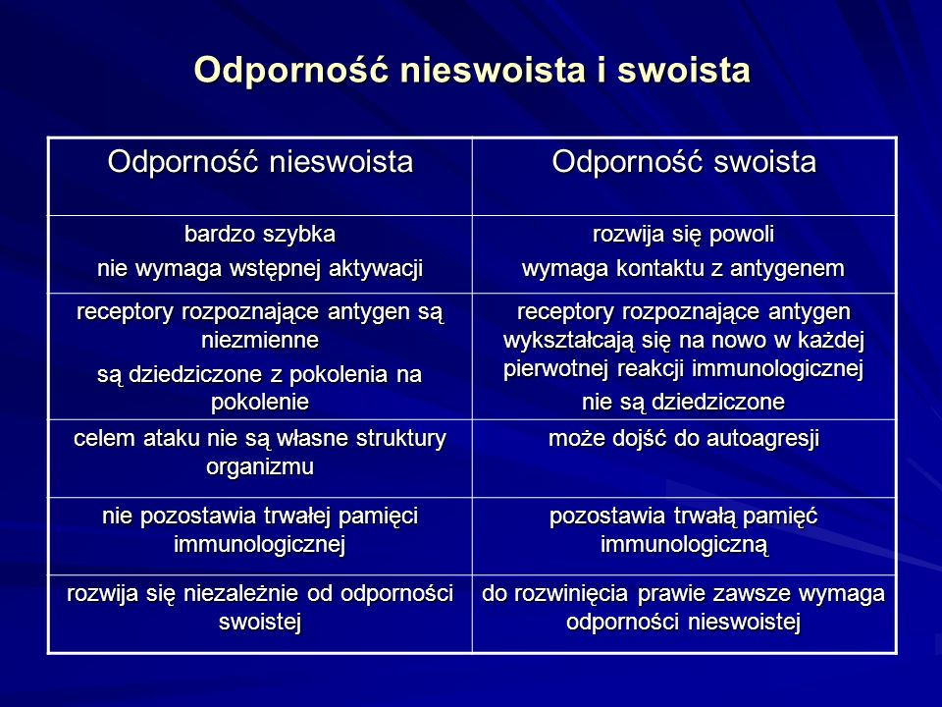

Slide 26
Sposoby na zwiększenie odporności:
unikanie stresów,
regularne odżywianie się,
odpowiedni dobór składników pokarmowych,
zapewnieniu organizmowi odpowiedniej ilości snu (8 godzin na dobę),
unikanie źródeł zakażenia,
hartowanie organizmu,
niepalenie papierosów (!),
reagowanie na pierwsze sygnały choroby.

Slide 27
A teraz piszemy notatkę ☺

Slide 28
1. Rodzaje odporności:
ODPORNOŚĆ
SWOISTA
(NABYTA)
NIESWOISTA
(WRODZONA)
BIERNA
(skóra i błony śluzowe)
CZYNNA
(kaszel, kichanie, wymioty, biegunka, fagocytoza – działalność komórek żernych, np. makrofagów)

Slide 29
ODPORNOŚĆ SWOISTA
SZTUCZNA
(nabywana z interwencją lekarską)
NATURALNA
(nabywana przez mechanizmy biologiczne)
CZYNNA
(szczepienia ochronne)
BIERNA
(przekazanie przeciwciał matki – przez łożysko lub z mlekiem)
CZYNNA
(przebyte choroby i zakażenia)
BIERNA
(surowice odpornościowe)

